Slide 1
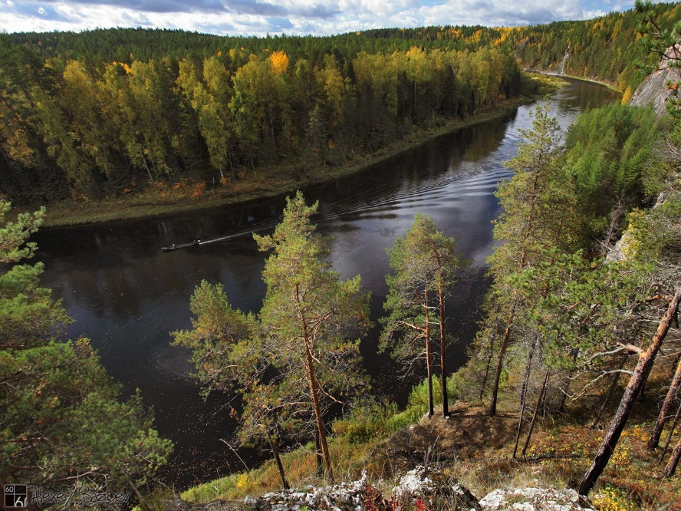
Заповедник «Малая Сосьва».

Slide 2
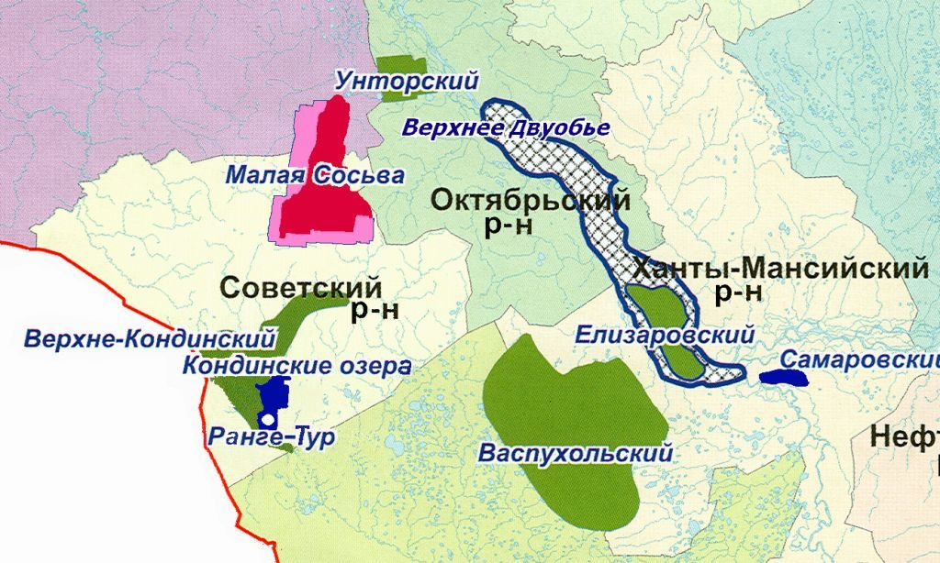
Географическое расположение
Малая Сосьва — государственный природный заповедник. Заповедник расположен в Советском и Берёзовском районах Ханты-Мансийского автономного округа. Заповедник расположен в долине реки Малая Сосьва. Основан 17 февраля 1976 года.
Площадь: 2 256 км²
Дата Основания: 1976 г.

Slide 3
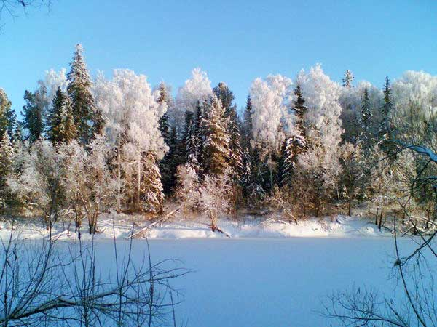
Климатические показатели
Климат характеризуется продолжительной, относительно мягкой зимой и коротким прохладным летом. Среднегодовая температура воздуха — 2 °C. Вегетационный период длится около 130 дней, безморозный — 188 дней. Площадь заповедника: 225 562 га. Абсолютный максимум температуры: +34.3°С. минимум: -52°С. Снежный покров держится 200 дней. Годовая сумма осадков: 512 мм. Больше половины их выпадает в теплое время года (с мая по октябрь).

Slide 4
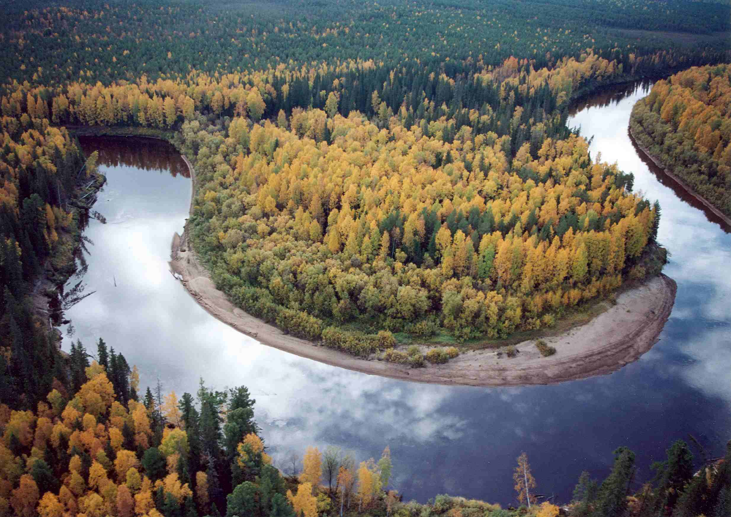
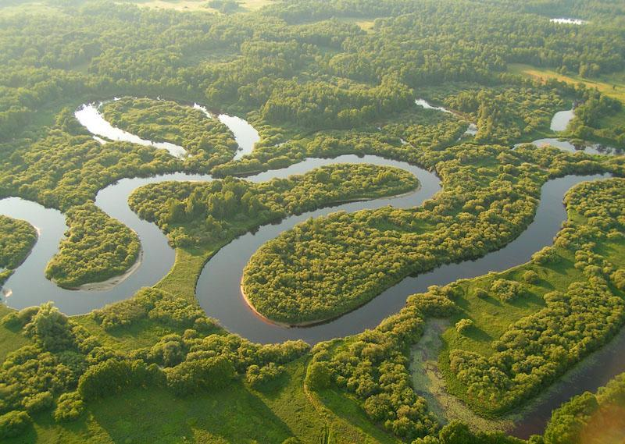
Природа заповедника «Малая Сосьва».

Slide 5
Животный мир
В заповеднике встречается: 40 видов млекопитающих, 212 видов птиц, 1 вид рептилий, 2 вида амфибий, 16 видов рыб, 416 видов сосудистых растений, не менее 150 видов мохообразных, 180 видов лишайников, 255 видов грибов и 54 вида слизевиков.

Slide 6
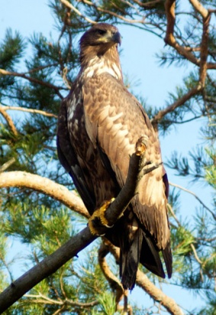
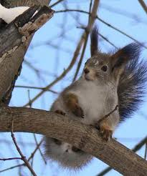
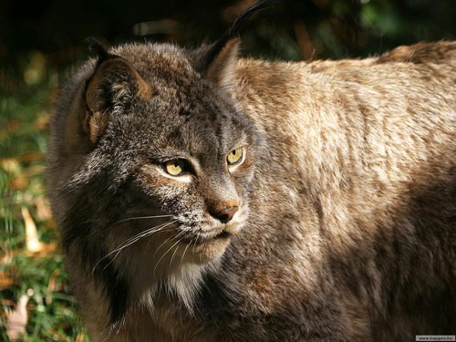

Slide 7
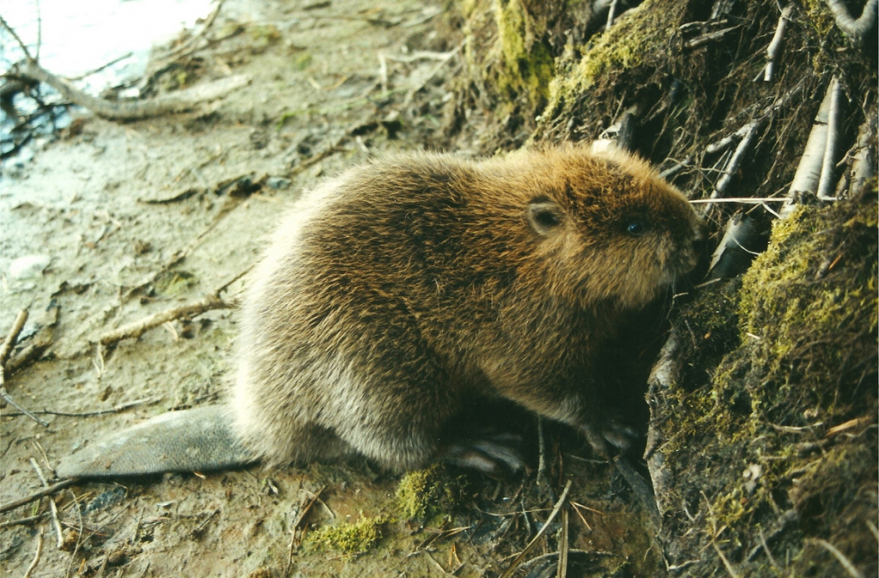
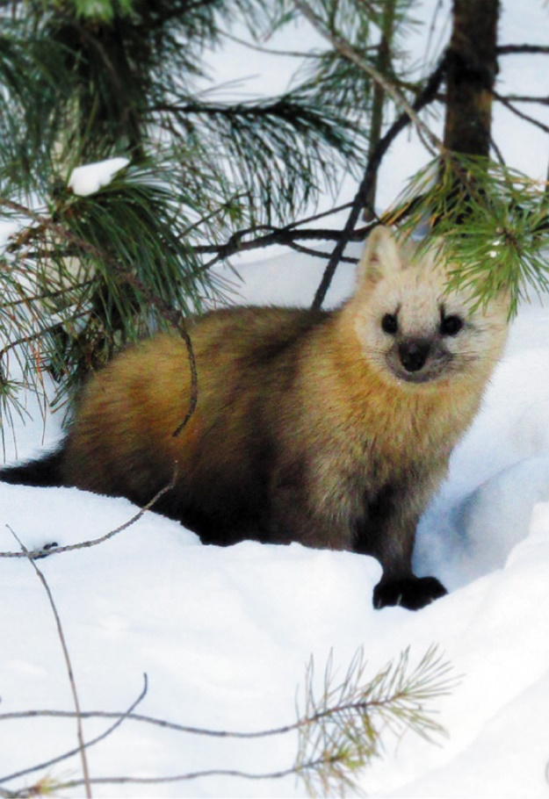

Slide 8
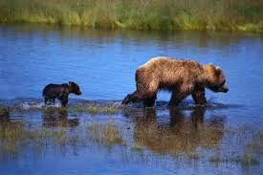
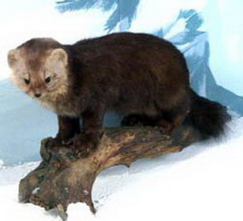
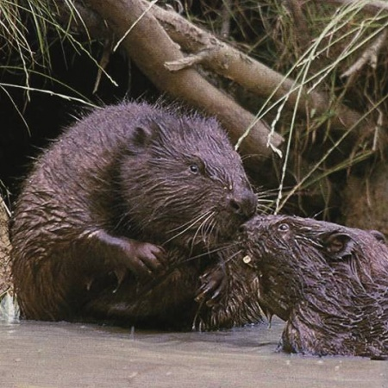

Slide 9
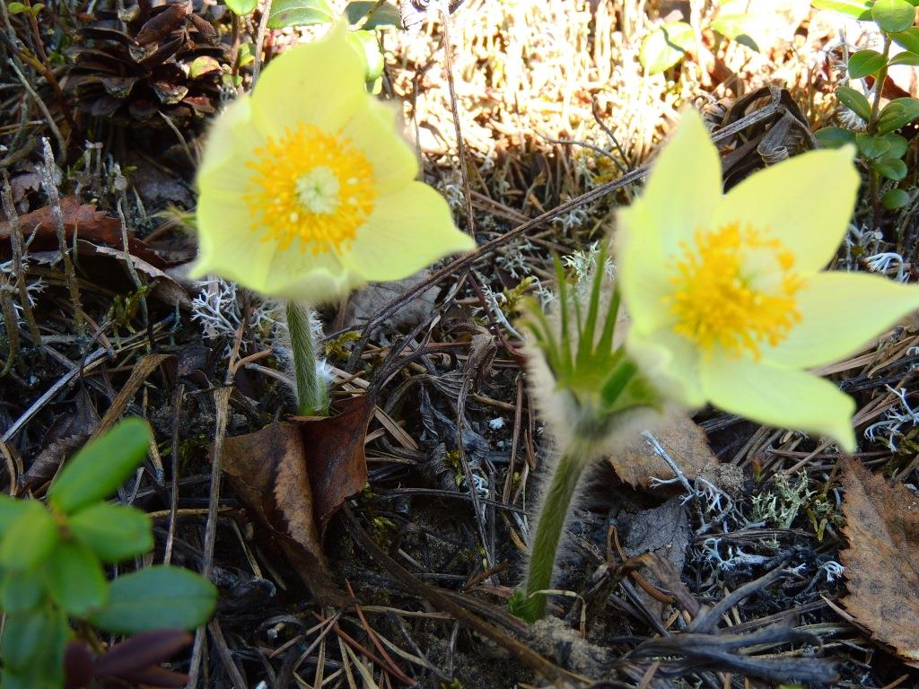
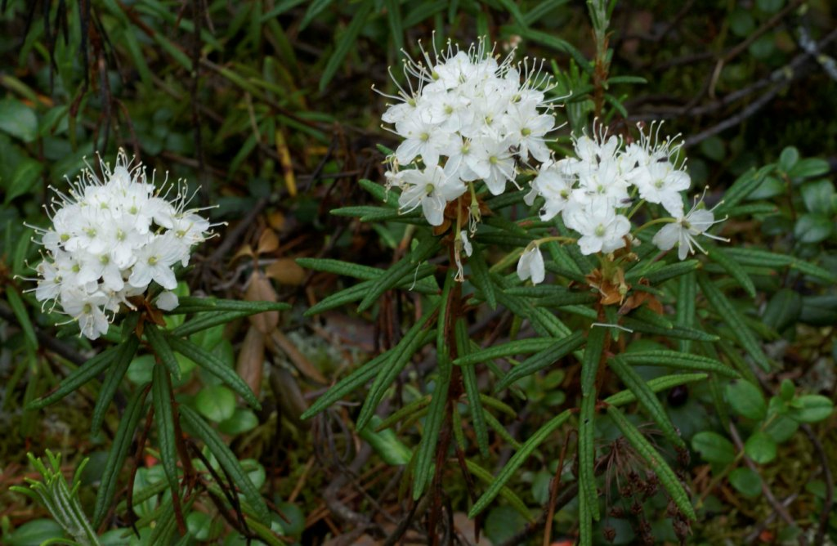
Растительный мир.
Растительный мир.

Slide 10
